Slide 1

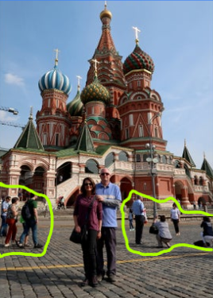
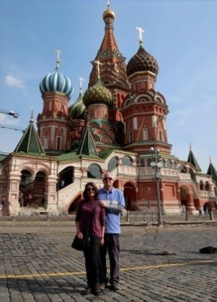

ĐẠI HỌC QUỐC GIA THÀNH PHỐ HỔ CHÍ MINH
TRƯỜNG ĐẠI HỌC CÔNG NGHỆ THÔNG TIN
KHOA KHOA HỌC MÁY TÍNH
LỚP KHTN2016 - HỆ ĐÀO TẠO TÀI NĂNG
KHÓA LUẬN TỐT NGHIỆP
TỰ ĐỘNG XÓA ĐỐI TƯỢNG TRONG ẢNH SỬ DỤNG PHÂN VÙNG ẢNH, NHẬN DIỆN ĐỐI TƯỢNG NỔI BẬT VÀ LẤP ĐẦY ẢNH
Sinh viên thực hiện:
Nguyễn Minh Châu - 16521553
Nguyễn Cao Nguyên Lâm - 16520641
Giảng viên hướng dẫn:
PGS. TS. Lê Đình Duy

Slide 2

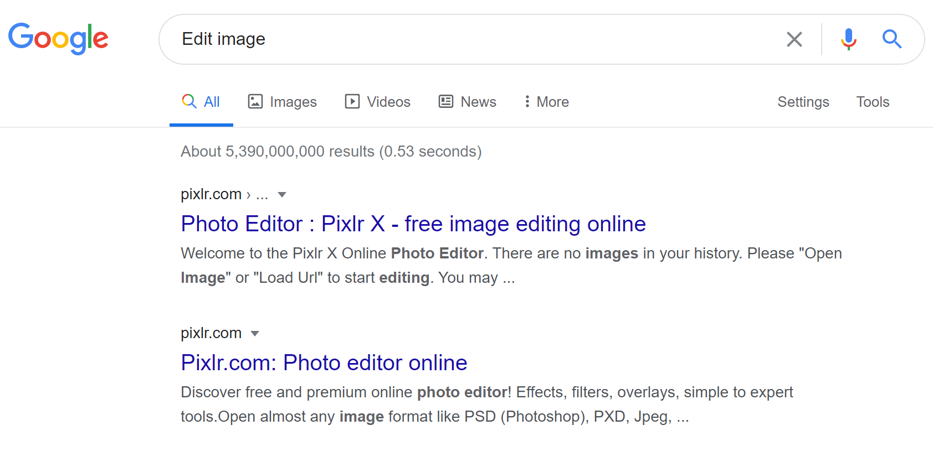
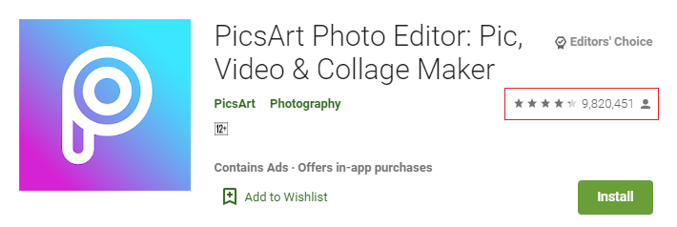
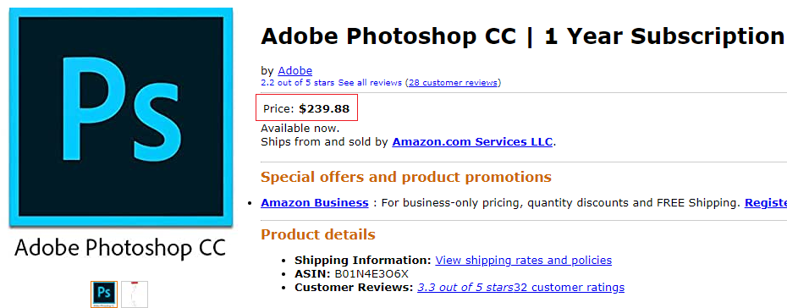
Giới thiệu
Ứng dụng Chỉnh sửa ảnh, cụ thể là Xóa đối tượng luôn là nhu cầu cấp thiết.
Với khoảng 5.39 tỷ kết quả tra cứu trên Google, các ứng dụng với hàng triệu lượt tải về, hay các ứng dụng được bán với giá cao...

Slide 3
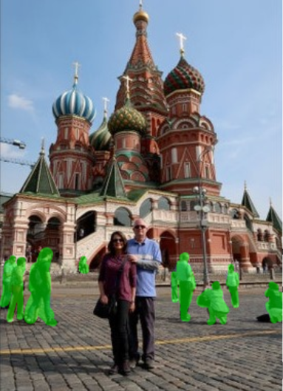
Slide 3
Vấn đề
Các ứng dụng Xóa đối tượng hiện nay đa phần là thủ công hoàn toàn hoặc tự động một phần.
Việc tạo vùng xóa thủ công sẽ tốn nhiều công sức.
Tạo vùng xóa thủ công, sau đó Lấp đầy ảnh

Slide 4
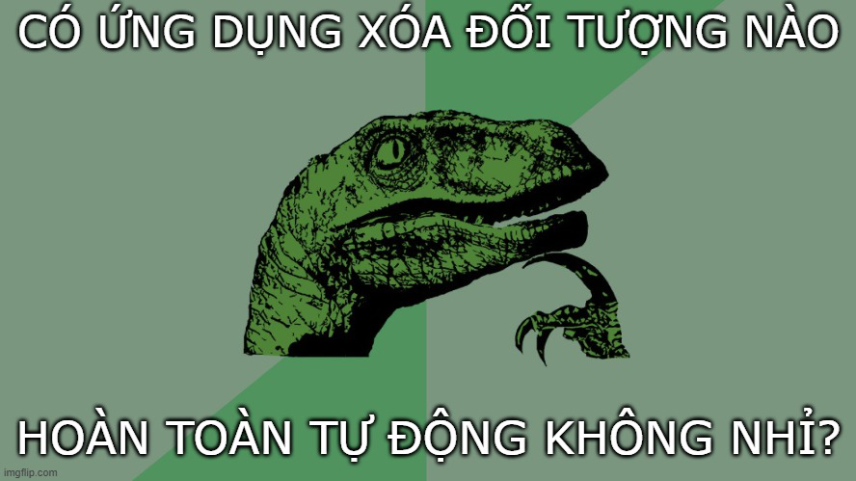
Slide 4
Bài toán

Slide 5
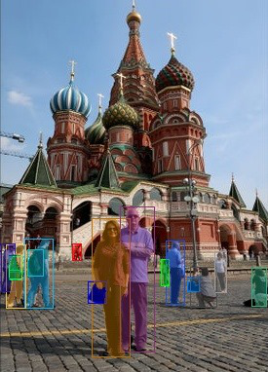
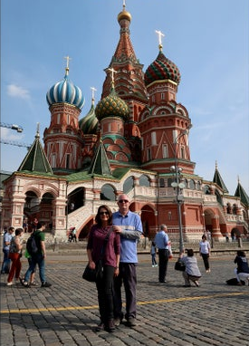
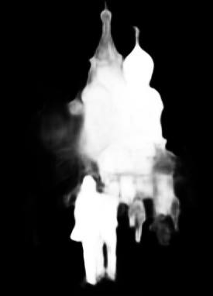
Slide 5
Hướng giải quyết
Phân vùng ảnh
CenterMask
Nhận diện đối tượng nổi bật
PoolNet
Input

Slide 6
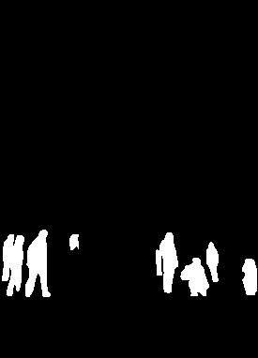
Slide 6
Hướng giải quyết
Kết hợp
Đối tượng không nổi bật

Slide 7
Slide 7
Hướng giải quyết
Lấp đầy ảnh
DeepFillV2
Đối tượng không nổi bật
Output

Slide 8
Slide 8
Nội dung
+ Nghiên cứu 3 phương pháp SOTA và so sánh với các phương pháp khác thuộc các kỹ thuật sử dụng:
Phân vùng ảnh: CenterMask
Nhận diện đối tượng nổi bật: PoolNet
Lấp đầy ảnh: DeepFillV2
+ Đánh giá kết quả trên 3 bộ dữ liệu hình ảnh nổi tiếng trong từng kỹ thuật:
COCO
PASCAL-S
Places2

Slide 9
Slide 9
Mục tiêu
Đánh giá và xây dựng ứng dụng Tự động xóa đối tượng trong ảnh.

Slide 10

Slide 10
Kết quả
Chạy thử ứng dụng minh họa

Slide 11
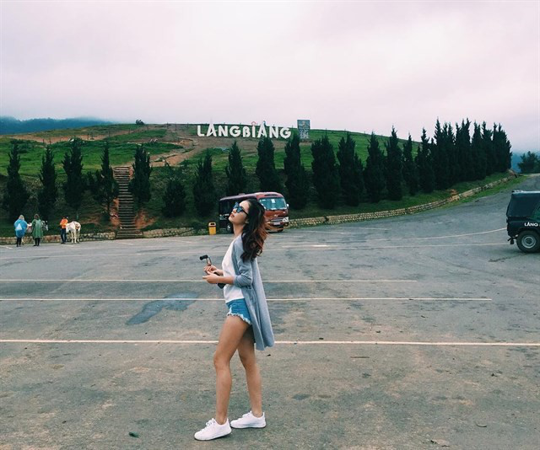
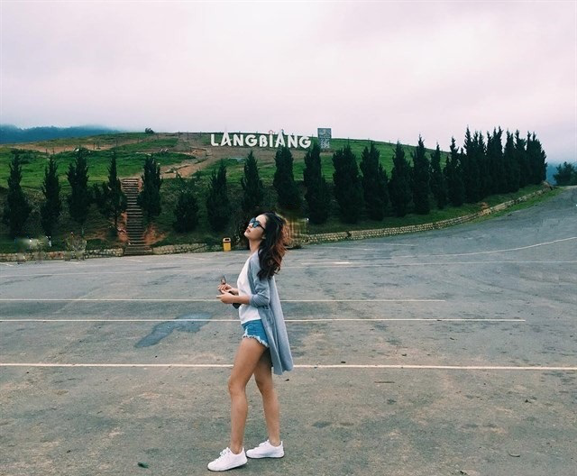
Slide 11
Một số kết quả khác
Kết quả

Slide 12
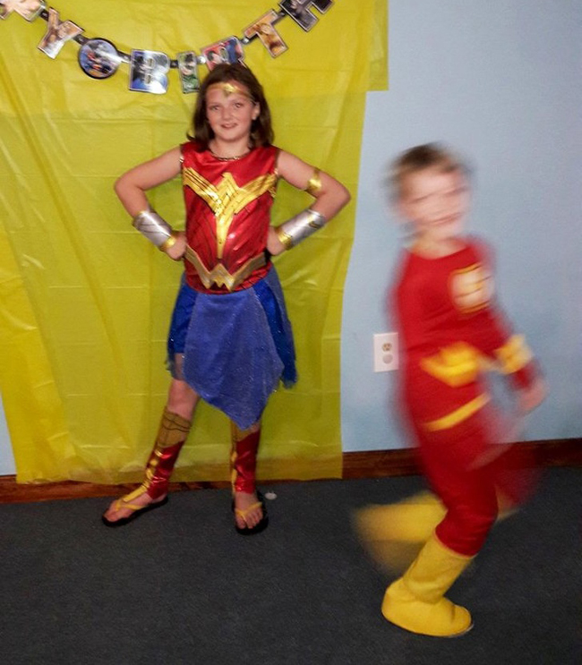
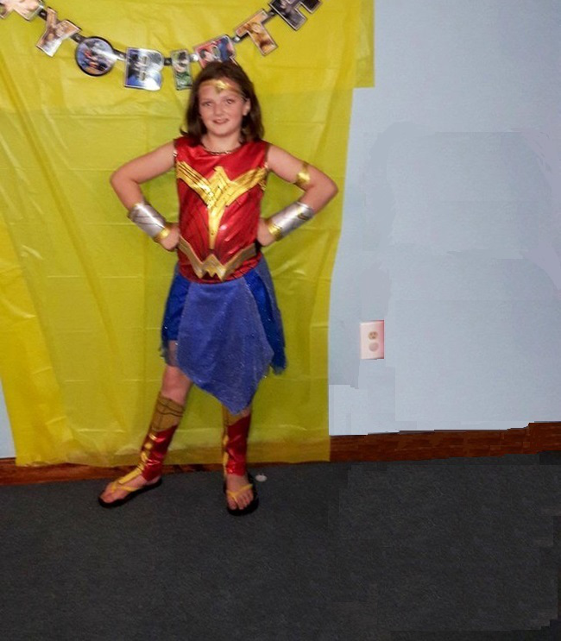
Slide 12
Một số kết quả khác
Kết quả

Slide 13
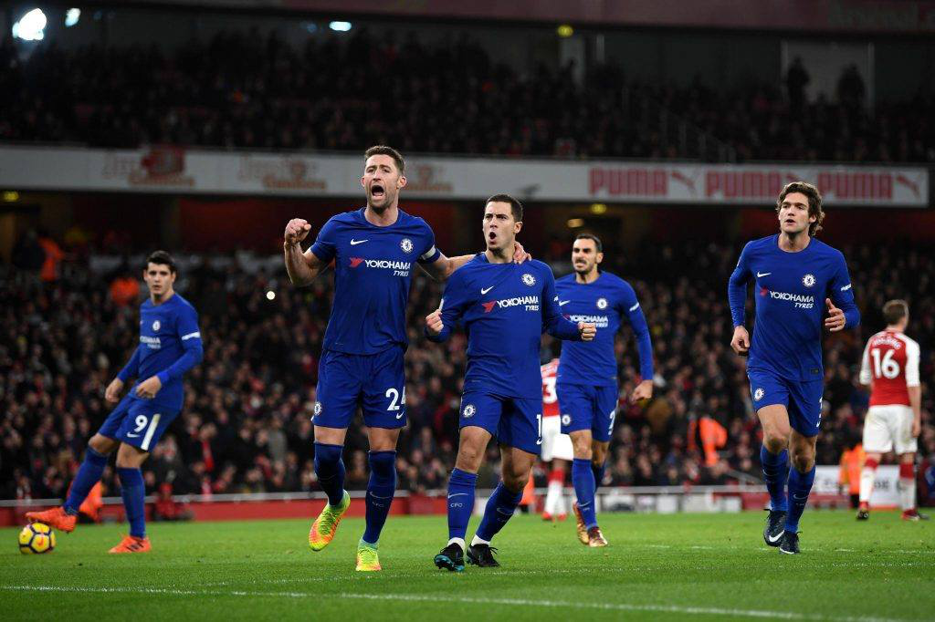
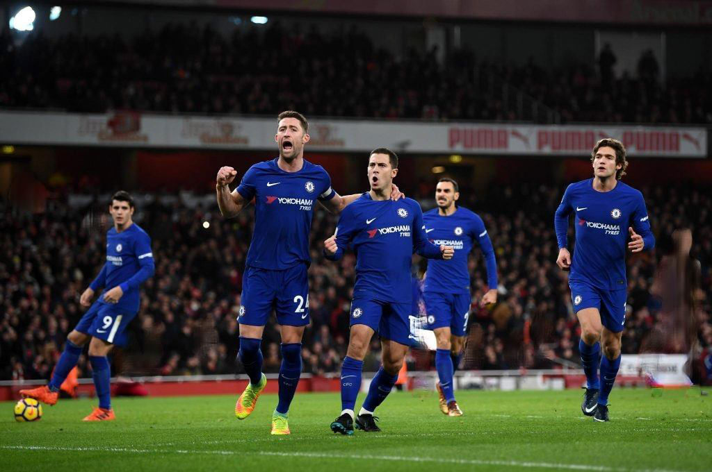
Slide 13
Một số kết quả khác
Kết quả

Slide 14

Slide 14
Chỉ đơn giản đưa ảnh vào là có ngay kết quả Xóa đối tượng hoàn toàn tự động
Kết luận
WOW! Thật tuyệt vời!

Slide 15
Slide 15
Cảm ơn mọi người đã chú ý.

